Slide 1
GENDER & MEDIA

Slide 2
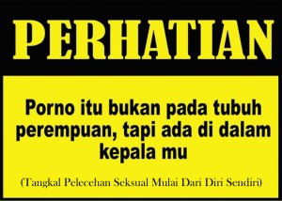

Slide 3
Gender & Media
Pada era globalisasi, kehadiran berbagai macam media telah mempermudah terjadinya penyebaran informasi secara lebih merata & mempercepat arus perubahan sosial.
Media memiliki peranan penting dalam pembentukan konstruk gender.

Slide 4
MEDIA
DULU & KINI…

Slide 5
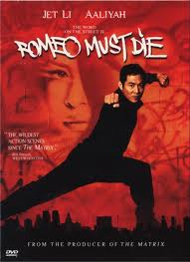
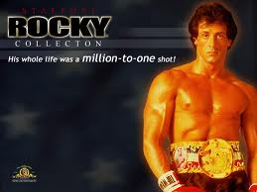
Dulu ….
Pria itu..
Gagah
Berbadan besar
Jago berkelahi
Ahli memegang senjata

Slide 6
KINI ….
Pria itu..
Pintar
Jago otomotif
Jago teknologi

Slide 7
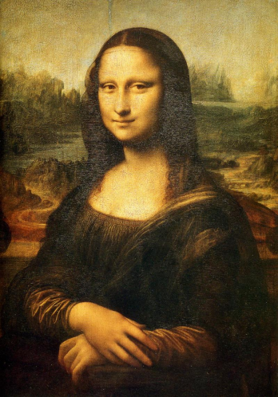
Dulu ….
Perempuan itu..
Cantik
Lemah lembut

Slide 8
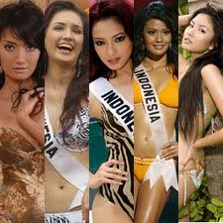
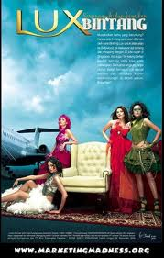
KINI ….
Perempuan itu..
cantik
Sexy
Bertubuh indah

Slide 9
KONSTRUKSI OLEH MEDIa
Kita tidak dapat memandang ringan dampak negatif yang diakibatkan oleh tayangan media yang tidak terseleksi dengan baik.
Dengan asumsi bahwa mayoritas anak dan remaja merupakan penggemar tayangan iklan, pandangan keliru tentang peranan gender akan semakin terbentuk

Slide 10
Bahwa iklan telah mendorong konsumerisme diberbagai kelompok usia.
Dampak dari iklan dapat menciptakan berbagai stereotipe, yang akan menimbulkan semacam peneguhan (reinforcement).

Slide 11
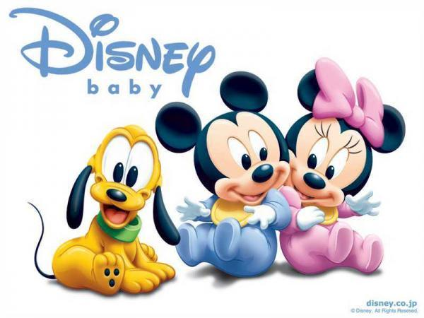
B
A
L
I
T
A
Anak perempuan → warna pink, pakai pita
Anak laki-laki → warna biru, pakai topi

Slide 12
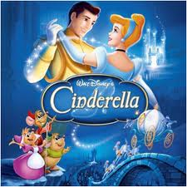
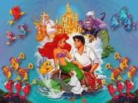
ANAK-ANAK

Slide 13
Pangeran tampan selalu menolong putri baik hati
Cantik & tampan = baik hati
Buruk rupa = jahat
Perempuan → cantik, lemah lembut, berambut panjang, & memakai gaun
Laki-laki → tampan, gagah, & memerangi kejahatan

Slide 14
REMAJA
Pria tampan dan kaya raya menyelamatkan gadis cantik

Slide 15
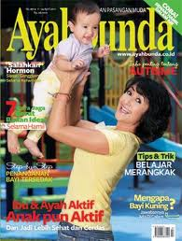
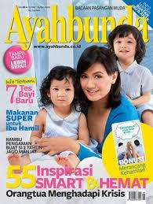
Wanita lebih digambarkan harus lebih emotionally centered role dibandingkan dengan laki-laki.

Slide 16
CUPLIKAN IKLAN TELEVISI

Slide 17
Tayangan persuasi iklan tersebut merupakan kegiatan potensial untuk menciptakan image keliru tentang gender.
Mendorong peneguhan gambaran tentang peranan perempuan yang bersifat domestik.

Slide 18
Tubuh perempuan telah dicenderungkan menjadi alat persuasif yang dugunakan untuk menjual berbagai produk, dalam usaha memberikan daya tarik erotis.
Kualitas terhadap kecantikan misalnya, mengapa perempuan perlu mengurus tubuh dan wajah.
Siapa yang menentukan ukuran kecantikan atau daya tarik perempuan ??

Slide 19
Visualisasi representasi iklan menunjukkan adanya pemanfaatan fenomena kode-kode sosial yang mengambil perspektif gender.
Iklan produk detergen, susu formula.
Perempuan sebagai subjek gender, menjadi ajang rekonstruksi sosial bahwa perempuan memang dilekatkan pada peran domestik.

Slide 20
Cara media melaporkan korban pemerkosaan yang sangat “merugikan” perempuan dan cenderung “memaafkan” laki-laki pelakunya.
Media cenderung mengungkap mengapa si korban diperkosa daripada hukuman apa yang pantas untuk pelaku.
Bahasa dan tulisan dalam media telah menjadi alat untuk melecehkan perempuan.

Slide 21
Identifikasi citra feminis dan jantan, yang halus dan kasar, sabar dan agresif nampak dari sistem representasi iklan.
Representasi iklan extra joss dan sabun lux.

Slide 22
MENGURANGI BIAS GENDER
Memperhatikan jumlah seimbang dalam tampilan gambar di media cetakan , baik pada naskah, foto, gambar.
Menampilkan gambar peran laki-laki dan perempuan yang tidak biasa, namun tidak berlebihan, agar tidak ditolak dan tidak dipercaya.

Slide 23
Menampilkan focus gambar pada perempuan: misalnya Poster ajakan partisipasi membersihkan selokan dengan gambar seorang perempuan yang sedang menjelaskan kegiatan namun dengan pesertanya yang menyeimbangkan jumlah laki-laki dan perempuan.
Mengembangkan media khusus , diluar media standar, untuk penyadaran gender.

